Slide 1
ŞEKER, BAL, PEKMEZ, TAHILLAR, UN, EKMEK, TARHANA, BULGUR, MAKARNA, NİŞASTA

Slide 2
ŞEKER
.
Şeker pancarı
Şeker kamışı

Slide 3
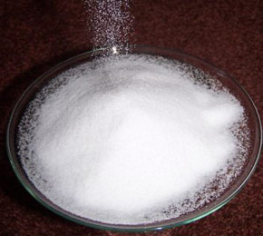
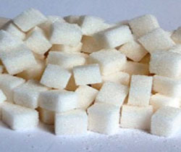
Şeker üretimi

Slide 4
7-8 kg pancardan 1 kg. beyaz şeker
Esmer şeker, beyaz kristal şekerin bir miktar melasla karıştırılması yoluyla elde edilen şekerdir.

Slide 5
Melas; Şeker fabrikalarında şeker pancarı ve şeker kamışı üretiminde fabrikasyon kademesinde atık olarak ele geçen şekerli ve kahverengimsi son şuruptur.

Slide 6
Açık kahverengi şeker %3.5
Koyu kahverengi şeker %6.5 melas içerir.
.

Slide 7
Şekerin Özellikleri
Nem çekicidir.
Su ile çözelti yapar.
Sulu asit ortamda glikoz ve fruktoza hidrolize olur.
Kuru ısıda karamelize olur, furfurol oluşur, kahverengi renk meydana gelir-Karamelizayon
Proteinlerle beraber ısıtılırsa altın sarısı-kahverengi renk değişimi olur – Mailard tepkimesi –Protein kalitesi

Slide 8
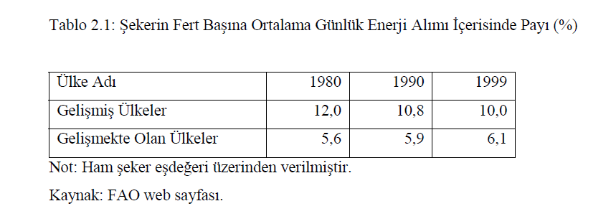

Slide 9
ŞEKER KULLANIMI
Tat vermek için kullanılır.
Kek ve benzeri yiyeceklerde hacmi arttırır, düzgün iç yapı sağlar.
Fermantasyonda görev alır–Kabarmayı sağlar.

Slide 10
ŞEKER KULLANIMI
Koruyucu olarak
Reçel ve şuruplarda molekül sayısını arttırmak için limon eklenerek sükrozun hidrolizi sağlanır.

Slide 11
ŞEKER KULLANIMI
Pektin içeriği yüksek olan meyve sularında limonla beraber şeker – jöle oluşumuna yardımcı olur.

Slide 12
Şeker Kullanımı

Slide 13
Günümüzde, mısırdan elde edilen nişasta bazlı şeker (NBŞ) – Mısır şurubu da besin sanayide yaygın kullanılmaktadır.
En yaygın kullanılan formları
NBŞ -55 (%55 fruktoz, %41 glikoz, %4 glikoz polimerleri)
NBŞ -42 (%42 fruktoz, %53 glikoz, %5 glikoz polimerleri)

Slide 14
BAL
Arılar tarafından çiçeklerden ve meyve tomurcuklarından alınarak yutulan nektarın arıların bal midesi denilen organlarında invertaz enzimi sayesinde kimyasal değişime uğramasıyla oluşan ve kovandaki petek hücrelerine yerleştirilen çok faydalı bir besindir.

Slide 15
BAL
Balın rengi, şeker dengesi
ve tadındaki farklılık tamamen toplanan nektarlardan kaynaklanmaktadır.

Slide 16
BAL
 | %
Glikoz | 41
Fruktoz | 41
Su | 17.2
Protein | 0.3
Kül | 0.2
Diğer (Renk ve lezzet ver. ve B vit.) | 0.3

Slide 17
PEKMEZ
Üzüm, incir ve dut gibi tatlı meyvelerin sularının kaynatılarak yoğunlaştırılması ile elde edilen, Anadolu’ya özgü, yoğun ve tatlı bir besindir.

Slide 18
PEKMEZ
Pekmezin CHO larını glikoz ve fruktoz oluşturur.
Demir, potasyum ve kalsiyum açısından zengindir.az miktarda, karotenoid,flavonoid ve B vitaminleri içerir.

Slide 19
YAPAY TATLANDIRICILAR
Şeker yerine tatlı tadı vermek üzere yapay tatlandırıcılarda kullanılabilir.
Enerji içermeyen tatlandırıcılar
Sakkarin
Siklamat
Aspartam
Asesülfam K
Sükraloz
Enerji içeren tatlandırıcılar
Ksiloz………Ksilitol
Mannoz………Mannitol
Glikoz………Sorbitol
Maltoz……….Maltitol

Slide 20
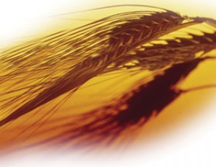
TAHILLAR
Genellikle buğdaygillerden hasat edilen ürünlere ve onların tohumlarına verilen isimdir.
Dünyanın her yerinde yaygın olarak bulunan ve yiyecek olarak tüketilen bitki ürünleridir.

Slide 21
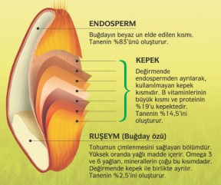
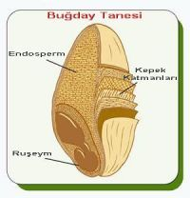

Slide 22
Kabuk
Tanenin yaklaşık %14’ini oluşturur.
Öğütme ile ayrılır

Slide 23
Endosperm
Tanenin yaklaşık %84’ünü oluşturur.
Enerji deposudur.

Slide 24
Embriyo – Ruşeym – Buğday özü
Tanenin yaklaşık %2’sini oluşturur.

Slide 25
Tahılların Genel Bileşimi
% 12 nem
% 8-14 protein
% 70-75 CHO
% 1-5 yağ (mısır)
% 1-2 mineral

Slide 26
Tahıl Proteinleri
Protein tanenin kabuğa yakın kısımlarında ve endospermde bulunur. Tahılların saflaştırılması protein miktarını yarı yarıya azaltır.

Slide 27
Tahıl Proteinleri
Prolamin: | Mısır: Zein | Glutelin: | Buğday: Glutenin
 | Buğday, arpa, yulaf, çavdar: Gliadin |  | Pirinç: Öryzein
 |  |  | Arpa: Hordein

Slide 28
GLUTEN OLUŞUMU
Ekmek yapmak için mutlaka gluten kompleksi oluşmalıdır.

Slide 29
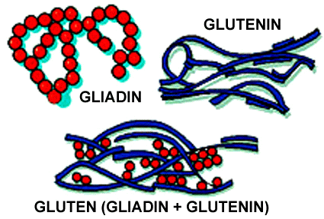
GLUTEN KOMPLEKSİ
%85 prt
%8 lipit
%6 nişasta
%0.7 mineral içerir.

Slide 30
Gluten oluşumu için
Prolamin ve glutelin eşit miktarda bulunmalı.
Ortamda su olmalı.
Mutlaka yoğurma gerekli.
Tuz miktarı
Yağ miktarı
Ortamda askorbik asit olmalı.
Protein içeriği önemlidir.

Slide 31
Tahıl karbonhidratları
Tahıllar nişastadan zengindir. Nişasta dışında, dekstrin ve sükroz içerir.

Slide 32
Tahıl yağları
Trigliseritler,fosfolipitlerve steroller vardır.
En önemli yağ asidi linoleik asittir.
Mısırın yağ içeriği yüksektir.

Slide 33
Vitamin ve mineraller
Tahıllar, tiamin başta olmak üzere, B grubu vitaminlerden zengindir (kabuk –embriyo)
(B₁₂ vit. hariç) E vitamini (embriyo)
A ve C vit. içermez.

Slide 34
Türkiye’de enerjinin yarısından fazlası (%70-80) tahıllardan sağlanıyor.
Türkiye ve Orta Doğu Buğday
Orta ve Güney Amerika Mısır
Güney ve Doğu Asya Pirinç

Slide 35
UN
Unlar elde edildiği tahılın adıyla anılır (Buğday unu, mısır unu vb..)
Un değirmen veya fabrikalarda tahıl tanelerinin öğütülmesiyle elde edilir.

Slide 36
Randıman/ Verim: 100 kg buğdaydan elde edilen un miktarıdır.
Ekstra-ekstra un: Randımanı %71(bisküvilik, pastalık un)
Ekstra un: Randımanı %74-76 (böreklik, baklavalık un)
1. nevi un: Randımanı %79-81
2. nevi un: Randımanı %84-86
Tam buğday unu: Randımanı %98-100

Slide 37
Türk Gıda Kodeksine göre, buğday unu ekmeklik un ve özel amaçlı un olarak 2’ye ayrılır.
Ekmeklik Buğday Unları
Tip 550: Kuru maddede kül miktarı 0.55
Tip 650: Kuru maddede kül miktarı 0.65
Tip 850: Kuru maddede kül miktarı 0.85
Türk Gıda Kodeksi Buğday Unu Tebliği
(Tebliğ No:99/1)

Slide 38
Ekmek
Buğday ve çavdar unundan ekmek yapılabilir. (glutelin = prolamin)
Pirinç ve mısır unundan kaliteli ekmek yapılmaz.

Slide 39
C₆H₁₂O₆ 2C₂H₅OH + 2CO₂
Bira mayası
(Saccharomyces cerevisiae)
Gluten kompleksi, oluşan bu gazı
tutarak yumuşaklık sağlar

Slide 40
Fe-fitik asit Fe + Fitik asit
Fitaz
Ca-fitik asit Ca + Fitik asit
Fitaz
Zn-fitik asit Zn + Fitik asit

Slide 41
Hamur Hazırlama Yöntemleri
Kıyılarak
Mayalandırılarak
Çırpılarak
Özleştirilerek
Değişik yöntemler

Slide 42
PİRİNÇ
Suya salma
Kavurma
Islatma
Islatma ve kavurma
Haşlayıp-suyunu süzme

Slide 43
MAKARNA-ŞEHRİYE
Sert buğdayların (durum buğdayı vb) endosperm tabakasını içeren irmikten yapılan hamur özel kalıplardan geçirilerek yapılır.

Slide 44
MAKARNA-ŞEHRİYE
Buğday unu + Süt +yumurta + yoğurma -----Erişte (gölge)

Slide 45
BULGUR
Buğdayın temizlenip, suyunu çekene kadar kaynatılması ve kurutulması ile bulgur elde edilir.

Slide 46
YARMA
Buğdayın kaynatılmaksızın kırılması, öğütülmesi ve sonra parçalanması ile elde edilir.
TARHANA

Slide 47
NİŞASTA
Ençok buğday nişastası kullanılır.
Islatma, bekletme, ayırma

Slide 48
NİŞASTA
Bütünlüğünü koruyan nişasta partiküllerine granül denir.

Slide 49
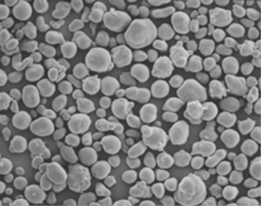
Mısır nişastası
Patates nişastası

Slide 50
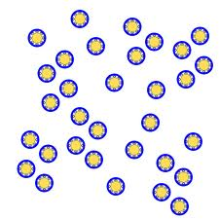
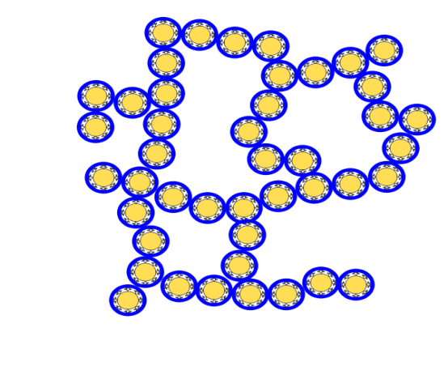
NİŞASTA
Nişasta soğuk suda çözünmez. Kolloid sol şeklinde suda dağılır.
Kolloid sol
Kolloid jel

Slide 51
NİŞASTA
Jel oluşumuna etki eden etmenler
Nişasta miktarı ve çeşidi
Isı
Şeker miktarı
Asit
Karıştırma hızı
Yağ/protein miktarı

Slide 52
Besinlerde nişastanın amiloz ve amilopektin içeriği
Besin adı | Amiloz (%) | Amilopektin (%)
Buğday nişastası | 24 | 76
Patates nişastası | 20-23 | 77-80
Kurubaklagil | 33-36 | 64-67
Vaxy mısır nişastası | 0.8 | 99.2
Mısır nişastası | 24-27 | 73-76
Pirinç nişastası | 16-18 | 82-84
Darı nişastası | 17 | 83
Muz nişastası | 21 | 79
Elma nişastası | 25 | 75
Bezelye nişastası | 30 | 70

Slide 53
Jel oluşumu ve şeker miktarı
Şeker miktarı
%5’lik buğday nişastası 90 C’de jel oluşturursa;
5, 10, 50, 75 g şeker eklendiğinde jel giderek yumuşar ve jel oluşmaz.
Şeker jeli saydamlaştırır.

Slide 54
Jel oluşumu
Asit
Karıştırma hızı
Yağ/prt miktarı

Slide 55
Pişmiş ya da İşlenmiş Yiyeceklerdeki Nişasta Miktarı
Besin | Toplam nişastanın %’si olarak dirençli niş. miktarı
Ekmek | 1.5
Patates (haşlanmış) | 1.6
Corn flakes | 2.6
Kurubaklagil | 10.3
Pirinç | Eser
Makarna | 0.2-0.6
Kahvaltılık tahıllar | 0.1-1.2
*Pirinç, makarna ve kahvaltılık tahıllar için verilen miktarlar invitro çalışmalardan elde edilmiştir.

Slide 56
Sulu ısıda sebze ve meyvelerdeki düşük molekül ağırlıklı CHO’lar (mono ve disakkaritler) suya geçer.

